Slide 1
泉
IMPRESSION
旅游
印
象
州
泉州印象城市介绍旅游推介
impression city introduction and tourism promotion introduction and tourism promotion
宣讲人：某某某 时间：20XX.XX

Slide 2
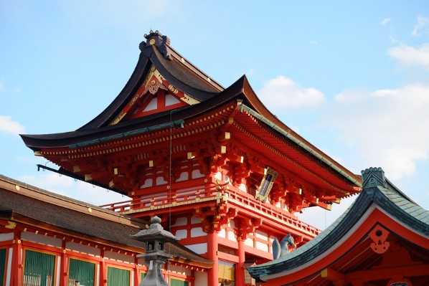
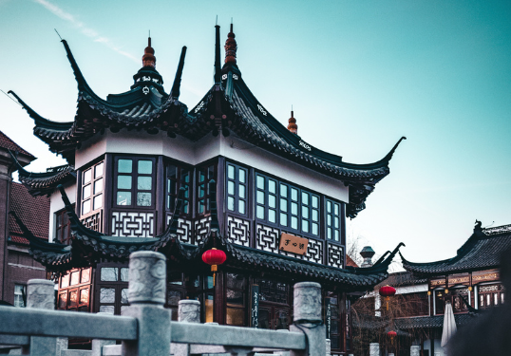
01
旅游景点
目录
02
美食特产
CONTENTS
03
地域文化
04
旅游攻略

Slide 3
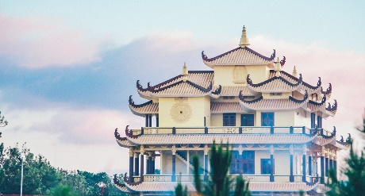
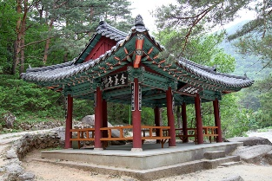
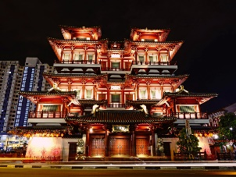
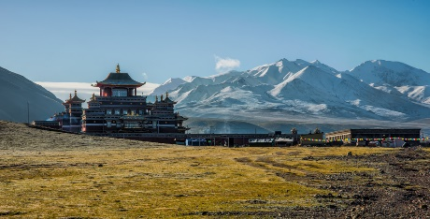
01
第一部分
旅游景点
impression city introduction and tourism promotion introduction and tourism promotion impression city introduction

Slide 4
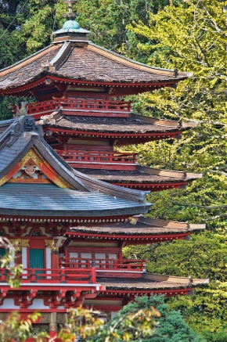
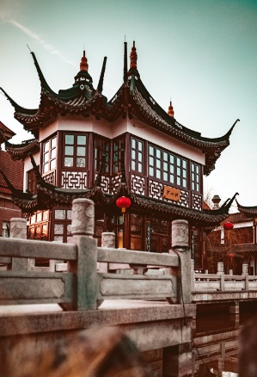
泉州，简称“鲤”，别名“鲤城”、“刺桐城”、“温陵”
地处福建省东南部，北承福州，南接厦门，东望台湾宝岛，辖4个区，3个县级市，5个县和泉州经济技术开发区、泉州台商投资区，是福建省三大中心城市之一，拥有全国第三个国家级金融综合改革试验区——泉州金融服务实体经济综合改革试验区。 泉州是全国18个改革开放典型地区之一，被评为“国际花园城市”、“国家园林城市”、“感动世界的中国品牌城市”、“中国大陆最佳商业城市”、获得“联合国”迪拜国际改善人居环境最佳范例奖。

Slide 5
涂门街 “土门街”
因传储存、输送建造东西塔土石方而得名。涂门街位于泉州市区中心地带，是集商贸、旅游、文化等为一体的繁荣地段 。在这条长仅1000余米的街道上，有着众多的“海丝”文物群，分布着13处宋元文化遗存清净寺、孔子文庙、通淮关岳庙、东观西台、祖闾苏、世家大厝、棋盘园、东鲁巷、三十二间巷等。

Slide 6
东湖
东湖公园：址系古泉州八大胜景“东湖荷香”遗址。唐时湖面40余顷，有东湖亭、二公亭；宋有波恩亭；明有揽古亭。盛植荷花，成星湖荷香胜概。因唐姜公辅、韩愈、欧阳詹等曾在此活动而闻名于世。

Slide 7
02
第二部分
美食特产
impression city introduction and tourism promotion introduction and tourism promotion impression city introduction

Slide 8
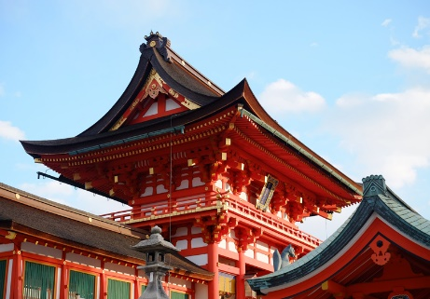
肉粽起源于福建泉州，闽南地区以及台湾东南亚的特色传统美食，作为端午节节日食俗。其选料讲究，配料多样，制作精细，历史悠久，味道香甜，油润不腻，色泽红黄闪亮，以独有的风味，享誉海内外。清末民国期间，市区有个"肉粽银"，肉粽最为出名，还有泉州市区浮桥头观音亭的许牛制的肉粽，顾客满座。端午节时泉州家家户户备有肉粽，供奉神明先祖。

Slide 9
源于福建泉州
是一种色香味俱佳的特色传统风味小吃。土笋冻是一种由特有产品加工而成的冻品。相传发明人是民族英雄郑成功。 它含有胶质，主要原料是一种蠕虫，属于星虫动物门，学名可口革囊星虫(Phascolosoma esculenta)。身长二、三寸。经过熬煮，虫体所含胶质溶入水中，冷却后即凝结成块状，其肉清，味美甘鲜。食用时配上好酱油、永春陈醋、蒜蓉。

Slide 10
03
第三部分
地域文化
impression city introduction and tourism promotion introduction and tourism promotion impression city introduction

Slide 11
宗教博物馆
摩尼教（明教）、日本教和拜物教、犹太教等诸多宗教，其宗教传播历史悠久、史迹丰富。泉州古建筑中最有地方特色的是泉州民居建筑，尤其是贵族、官僚、富豪、士大夫阶层中的文人、画家，他们的宅第规模可观
泉州被誉为“世界宗教博物馆”。泉州的宗教有道教、佛教、伊斯兰教、景教（古天主教的一个支派）、天主教、印度教（婆罗门教）、基督教

Slide 12
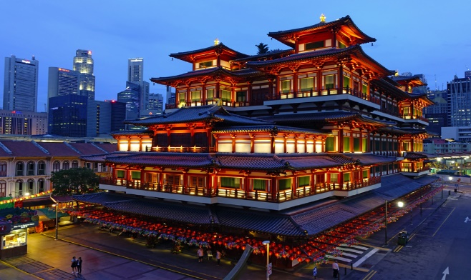
地方特色
泉州古建筑中最有地方特色的是泉州民居建筑，尤其是贵族、官僚、富豪
士大夫阶层中的文人、画家，他们的宅第规模可观，形式讲究，其造型、格局、技艺、用材等都蕴含着某个特定时代的文化气质。

Slide 13
04
第四部分
旅游攻略
impression city introduction and tourism promotion introduction and tourism promotion impression city introduction

Slide 14
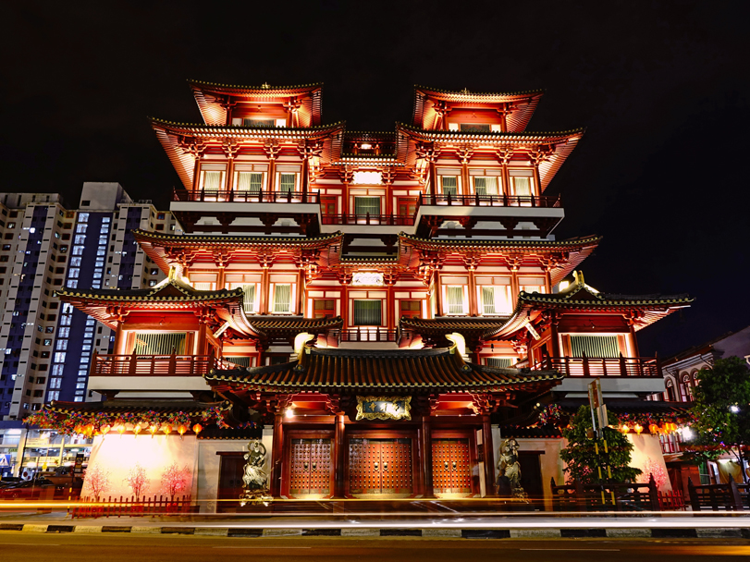
鲤城
泉州又称鲤城、刺桐城温陵，目前是福建省的经济中心，福建三大中心城市之一，也是我国著名的侨乡和台胞祖籍地。泉州地处祖国东南沿海，与台湾隔海相望，在古代泉州港被誉为“东方第一大港”，与埃及的亚历山大港齐名。经国务院批准

Slide 15
泉州是第一批公布的24个历史文化名城之一，有“海滨邹鲁”、“光明之城”的美誉。泉州最佳旅游季节一般为每年的9-11月。届时，泉州晴天居多，适合三五好友至清沙湾中畅游，在天幕星垂下露营，烧香拜佛亦气候宜人。
气候宜人

Slide 16
春节去泉州旅游穿衣指南 泉州属于亚热带海洋性季风气候，气候宜人，四季如春，春节去泉州游玩的朋友可以穿风衣、大衣、等较为的保暖休闲类的衣服，在夜晚的时候建议穿一些稍厚的衣服。泉州枕山面海，属亚热带海洋性季风气候。这里气温高、光热丰富，冬短而无严寒，一年四季的平均气温都在18℃以上，无霜期310天以上。降水充沛，但时空分布不均匀
春季暖和湿润多雨，夏季炎热，多受台风等灾害天气影响，秋冬季干旱少雨，沿海风大。冬半年主要受蒙古冷高压控制，盛行偏北风，干燥少雨。

Slide 17
泉
IMPRESSION
旅游
印
象
州
泉州印象城市介绍旅游推介
impression city introduction and tourism promotion introduction and tourism promotion
演示完毕感谢您的观看

Slide 18
上万精品PPT模板全部免费下载
PPT汇 www.ppthui.com
PPT模板下载：www.ppthui.com/muban/ 行业PPT模板：www.ppthui.com/hangye/
工作PPT模板：www.ppthui.com/gongzuo/ 节日PPT模板：www.ppthui.com/jieri/
扫描关注公众号“PPT汇”收藏网站防止遗忘/免费获取更多精选PPT模板下载资源
Notes:
模板来自于 https://www.ppthui.com 【PPT汇】

Slide 19
10000+套精品PPT模板全部免费下载
www.ppthui.com
PPT汇
PPT模板下载：www.ppthui.com/muban/ 行业PPT模板：www.ppthui.com/hangye/
工作PPT模板：www.ppthui.com/gongzuo/ 节日PPT模板：www.ppthui.com/jieri/
党政军事PPT：www.ppthui.com/dangzheng/ 教育说课课件：www.ppthui.com/jiaoyu/
PPT模板：简洁模板丨商务模板丨自然风景丨时尚模板丨古典模板丨浪漫爱情丨卡通动漫丨艺术设计丨主题班会丨背景图片
行业PPT：党政军事丨科技模板丨工业机械丨医学医疗丨旅游旅行丨金融理财丨餐饮美食丨教育培训丨教学说课丨营销销售
工作PPT：工作汇报丨毕业答辩丨工作培训丨述职报告丨分析报告丨个人简历丨公司简介丨商业金融丨工作总结丨团队管理
More+
Notes:
模板来自于 https://www.ppthui.com 【PPT汇】

